Slide 1
멀티미디어정보처리 실습 #4
조용채( yccho@visionlab.or.kr)
한정훈(bghan@visionlab.or.kr)

Slide 2
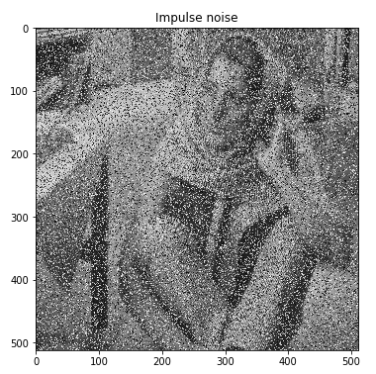
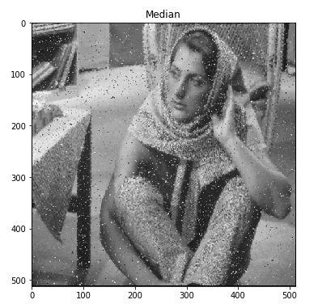
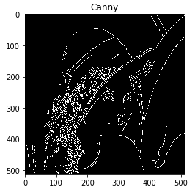
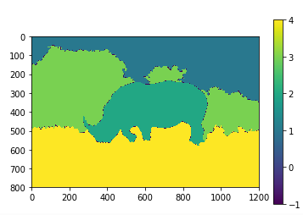
목차
Convolution
Image blurring
Image sharpening
Noise reduction
Edge detection
Segmentation
Watershed

Slide 3
Spatial operation
입력 픽셀과 그 주위의 픽셀들을 이용하여 출력 픽셀값 결정
Convolution 계산을 이용
공간 연산의 예
Blurring, Sharpening, Noise reduction, Edge detection
I(x,y)
O(x,y)

Slide 4
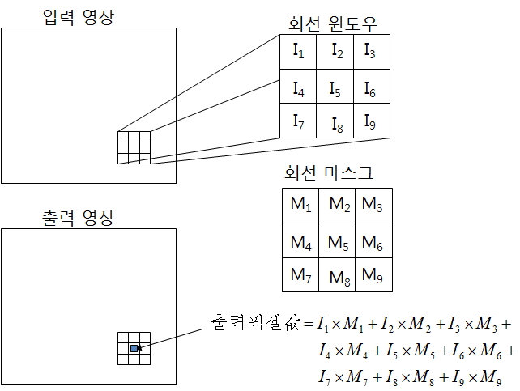
Convolution
입력 픽셀과 그 주의 픽셀들의 값에 마스크의 값을 곱하여 합한 값

Slide 5
Convolution
좌측 상단의 픽셀부터 한 픽셀 씩 차례로 수행
우측 방향으로 진행
한 줄이 끝나면 아래 줄로 이동

Slide 6
Convolution
마스크의 특성
마스크 크기는 홀수를 사용
주위 픽셀 값을 각 방향에 대칭적으로 고려
3x3, 5x5, 7x7 등의 크기 사용
3x3 마스크를 사용할 경우 최 외각 한 줄을 처리 못함
5x5 마스크를 사용할 경우 최 외각 두 줄을 처리 못함

Slide 7
Convolution
최 외각 픽셀에 대한 처리
zero padding
마스크 적용시 존재하지 않는 픽셀들의 값을 모두 0으로 가정
윈도우가 영상과 중첩되는 첫 위치에서 계산 시작
3x3 마스크일 때에 (0,0)대신 (1,1)에서 시작
출력 영상의 최 외각 픽셀 처리 방법
입력 영상의 픽셀 값 그대로 적용
0또는 255로 채움
잡음(0~255) 사이의 랜덤 값으로 채움
가장 가까운 위치의 픽셀과 같은 값으로 채움

Slide 8
Convolution
Initialize O[x,y]
For y=W/2 to (Ny-W/2)
For x= W/2 to (Nx-W/2)
sum=0;
For j= -W/2 to W/2
For i= -W/2 to W/2
sum = sum + M[i,j] * I[x+i, y+j]
Endfor
Endfor
if (sum < 0)
O[x,y] = 0;
elseif (sum > 255)
O[x,y] = 255;
else
O[x,y] = sum;
Endfor
Endfor

Slide 9
Convolution
RGB 모델에서의 convolution
입력
컬러 영상
Red
성분
+
Green
성분
+
Blue
성분
회선 수행
회선 수행
회선 수행
출력
컬러 영상
Red
성분
+
Green
성분
+
Blue
성분

Slide 10
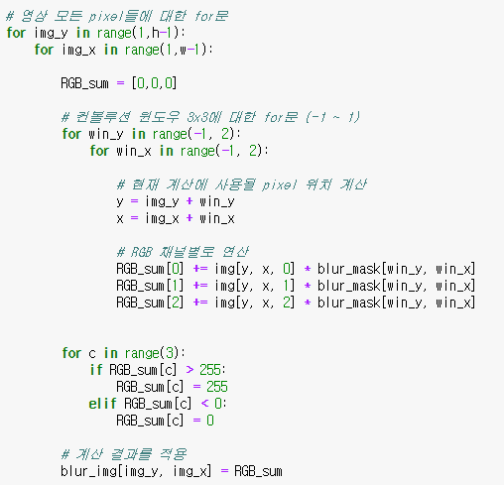
Convolution
RGB 모델에서의 convolution 구현 예시
* 실습 X (예시용 코드)

Slide 11
Image blurring
입력 픽셀 값을 주위 픽셀 값들과의 평균 값으로 변환
평균 마스크

Slide 12
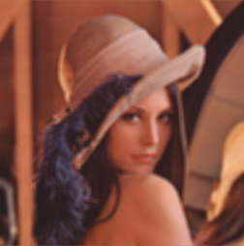


Image blurring
마스크의 크기가 클수록 blurring의 정도가 심해짐
입력영상
3 x 3 마스크 적용
5 x 5 마스크 적용

Slide 13
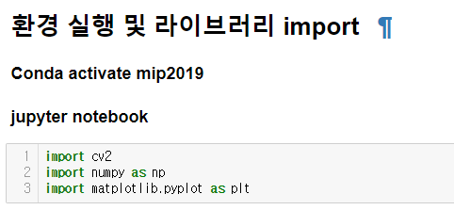
실습 (Image blurring) - 1

Slide 14
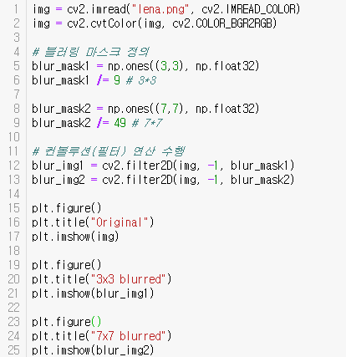
실습 (Image blurring) - 2

Slide 15
Image sharpening
선명한 영상 생성을 위한 마스크
0 | -1 | 0
-1 | 5 | -1
0 | -1 | 0
-1 | -1 | -1
-1 | 9 | -1
-1 | -1 | -1
마스크 1
마스크 2

Slide 16
Image sharpening
0 | -1 | 0
-1 | 5 | -1
0 | -1 | 0
10 | 10 | 10 | 10 | 10 | 10 | 10 | 10 | 10
10 | 10 | 10 | 10 | 10 | 10 | 10 | 10 | 10
10 | 10 | 10 | 10 | 20 | 10 | 10 | 10 | 10
10 | 10 | 10 | 20 | 30 | 20 | 10 | 10 | 10
10 | 10 | 20 | 30 | 40 | 30 | 20 | 10 | 10
10 | 10 | 10 | 20 | 30 | 20 | 10 | 10 | 10
10 | 10 | 10 | 10 | 20 | 10 | 10 | 10 | 10
10 | 10 | 10 | 10 | 10 | 10 | 10 | 10 | 10
10 | 10 | 10 | 10 | 10 | 10 | 10 | 10 | 10
0 | 10 | 10 | 10 | 10 | 10 | 10 | 10 | 10
10 | 10 | 10 | 10 | 0 | 10 | 10 | 10 | 10
10 | 10 | 10 | 10 | 40 | 10 | 10 | 10 | 10
10 | 10 | 0 | 20 | 50 | 20 | 0 | 10 | 10
10 | 0 | 40 | 50 | 80 | 50 | 40 | 0 | 10
10 | 10 | 0 | 20 | 50 | 20 | 0 | 10 | 10
10 | 10 | 10 | 10 | 40 | 10 | 10 | 10 | 10
10 | 10 | 10 | 10 | 0 | 10 | 10 | 10 | 10
10 | 10 | 10 | 10 | 10 | 10 | 10 | 10 | 10

Slide 17
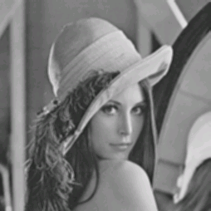
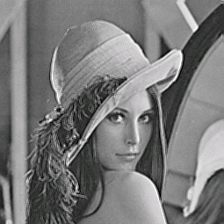
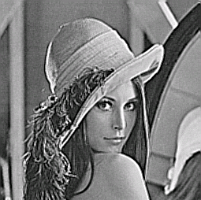
Image sharpening
마스크의 계수에 따라 sharpening의 정도가 심해짐
입력 영상
마스크 1 적용
마스크 2 적용

Slide 18
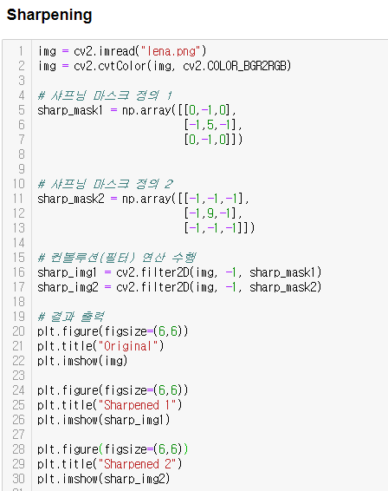
실습 (Image sharpening) - 1

Slide 19
Noise reduction
Gaussian noise
정규 분포를 갖는 잡음
영상의 픽셀 값으로부터 불규칙적으로 벗어나지만 뚜렷하게 벗어나지 않는 잡음
Impulse noise
영상의 픽셀 값에서 뚜렷하게 벗어나는 값을 갖는 잡음
예) 0 또는 255와 같은 밝기 값을 갖는 잡음

Slide 20


Noise reduction
가우시안 잡음
임펄스 잡음

Slide 21
Noise reduction
평균값 마스크(Averaging filtering)
가우시안 노이즈를 줄이는데 효과적
임펄스 노이즈에는 비효과적
p0
p1
p2
p3
p4
p5
P
p6
p7
p8
마스크

Slide 22
Noise reduction
중간값 마스크(Median filtering)
임펄스 노이즈를 줄이는데 효과적
가우시안 노이즈에는 비효과적
O(x,y) = median { I(x + i , y + j) , (i,j)∈W }
where W : Window
입력 영상
필터 윈도우
출력 영상
픽셀 값의 정렬
15
16
17
13
15
16
16
17
18
20
22
255
13
255
18
16
20
22

Slide 23
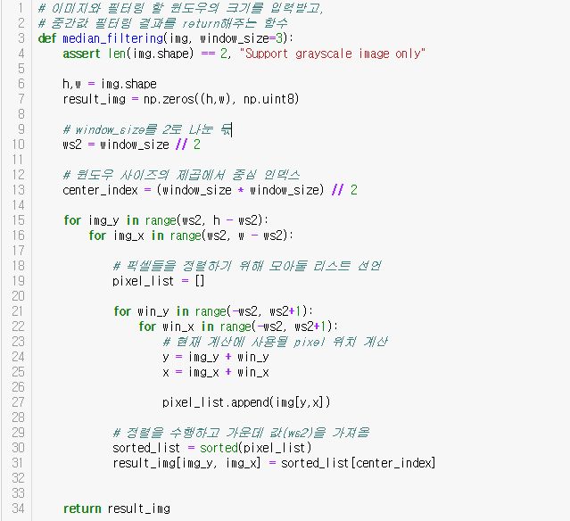
실습 (Noise reduction) - 1
* python의 내장함수 sorted
예) sorted([10, 5, 1, 2]) → [1, 2, 5, 10]

Slide 24
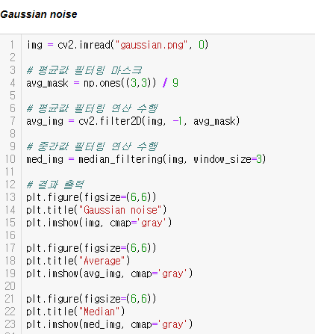
실습 (Noise reduction) - 2

Slide 25
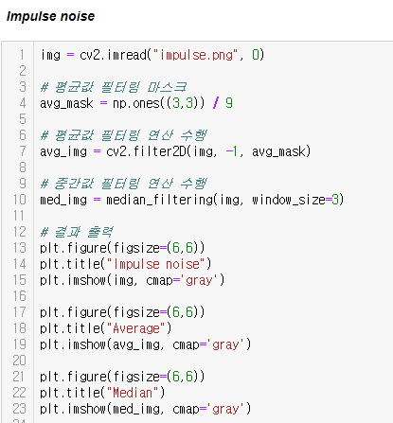
실습 (Noise reduction) - 3

Slide 26
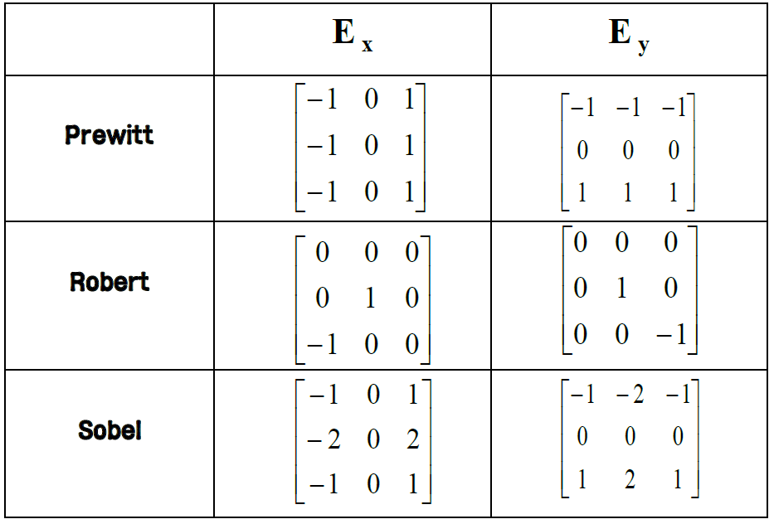
Edge detection
Edge
객체의 윤곽선
영상의 밝기 값이 급격히 변하는 지점
물체를 식별하고 물체의 위치, 모양, 크기 등을 인지하는데 중요한 정보

Slide 27
Edge detection (Canny)
Canny edge detector
다른 경계선 검출기에 비해 성능이 우월
낮은 에러율
경계선들의 정확한 위치 측정
단일 경계선
알고리즘이 복잡

Slide 28
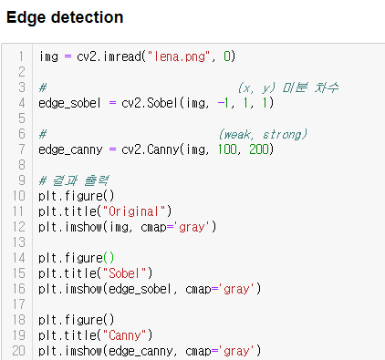
실습 (Edge detection) - 1

Slide 29
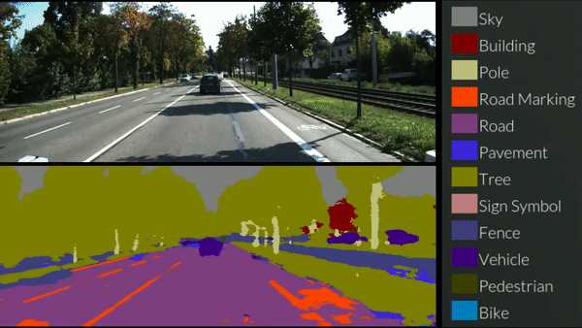
Segmentation
영상을 여러 개의 화소 집합으로 나누는 방법
영상을 좀 더 의미 있고 해석이 쉽도록 변환
영역기반의 영상처리 기술들과 함께 사용되기도 함
딥러닝과 함께 의료 영상, 도로인식(자율주행 자동차) 등 실생활에 많이 활용됨
그림. SegNet

Slide 30
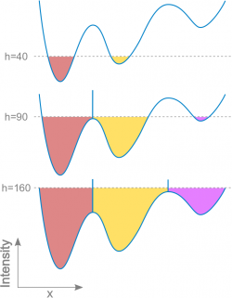
Segmentation
마커 기반의 watershed 알고리즘
유역에 물이 차오르는 개념을 영상에 적용
사용자가 지정한 마커와 함께 사용
혹은 알고리즘을 통해 추출한 마커와 함께 사용
https://www.youtube.com/watch?v=N4WYQ6WUWTM
그림. 1차원 공간에서 watershed
알고리즘의 동작 원리
https://imagej.net/Classic_Watershed

Slide 31
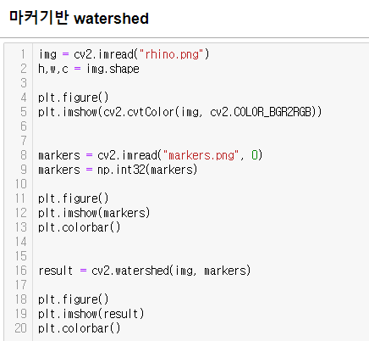
실습 (Noise reduction) - 1

Slide 32
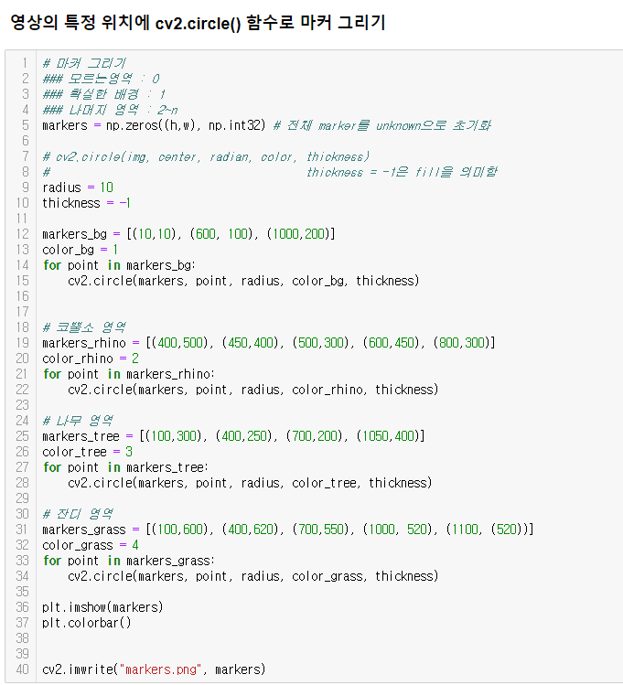
추가자료 - 1
* 실습 X (예시용 코드)

Slide 33
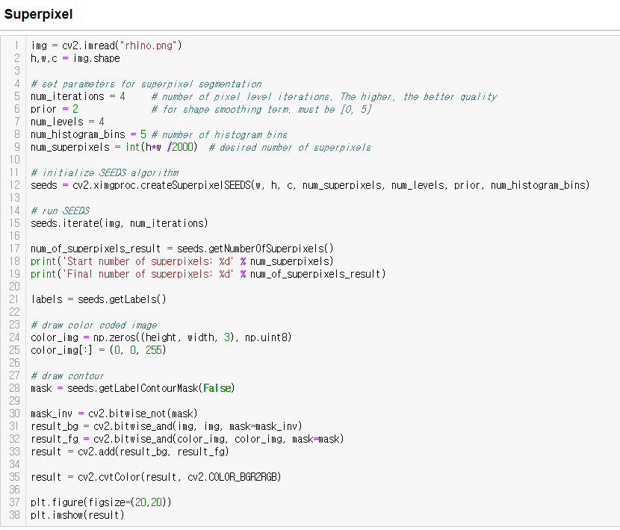
추가자료 - 1
* 실습 X (예시용 코드)

